Slide 1

列表

Slide 2

序列
序列是 Python 中最基本的数据结构
序列中的每个值都有对应的“位置值”，称之为“索引”
第一个索引是 0，第二个索引是 1，依此类推。
Python中最常见的序列类型是“列表”和“元组”。

Slide 3

列表
列表是最常用的 Python 数据类型，它的表现形式为一对中括号[],中间的元素都以逗号来分隔。
列表中的元素不需要具有相同的数据类型（一个列表里，可以有数字类型的元素，也可以有字符串类型的元素，等等）
列表都可以进行的操作包括：索引，切片，加，乘，检查成员。
Python 也内置了“确定序列的长度”和“确定最大和最小的元素”的方法。

Slide 4
创建列表
创建一个列表，只要把逗号分隔的不同的数据项使用方括号括起来即可
list1 = ['Google', 'Runoob', 1997, 2000]
list2 = [1, 2, 3, 4, 5 ]
list3 = ["a", "b", "c", "d"]
list4 = ['red', 'green', 'blue', 'yellow', 'white', 'black']

Slide 5

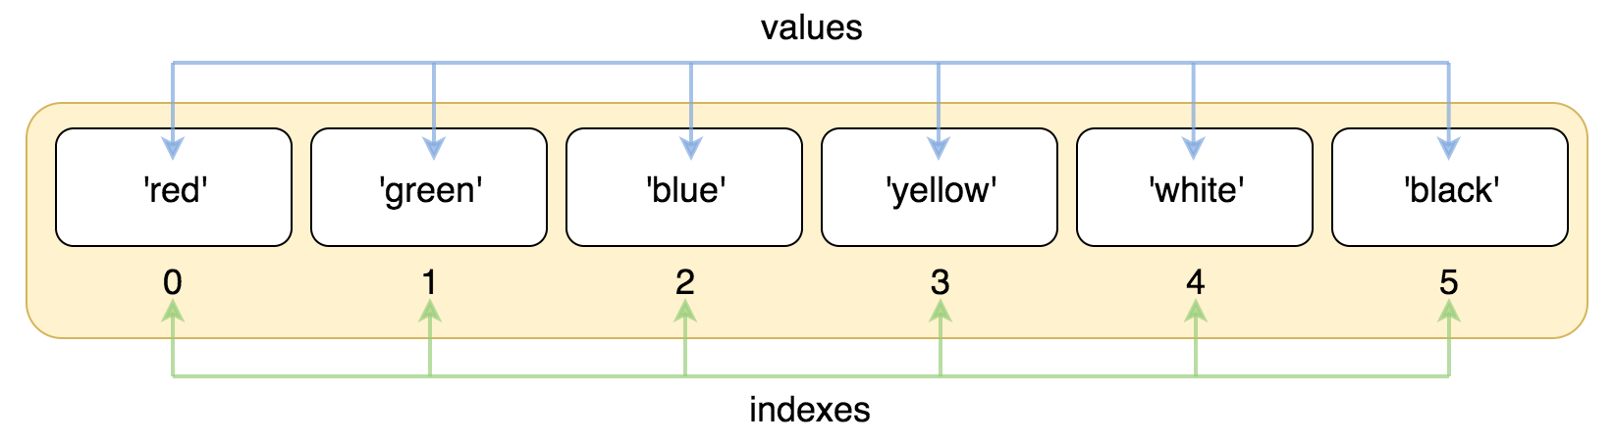
访问列表中的值
与字符串的索引一样，列表索引从 0 开始，第二个索引是 1，依此类推。
通过索引列表可以进行截取、组合等操作。

Slide 6
实例
list = ['red', 'green', 'blue', 'yellow', 'white', 'black'] print( list[0] ) print( list[1] ) print( list[2] )
以上实例输出结果：
red
green
blue

Slide 7
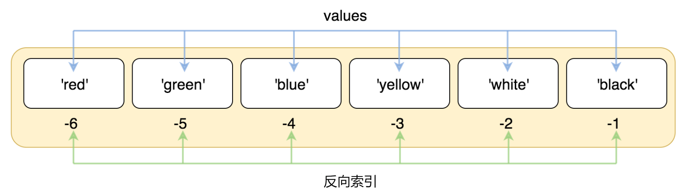
访问列表中的值
索引也可以从尾部开始，最后一个元素的索引为 -1，往前一位为 -2，以此类推。

Slide 8
实例
list = ['red', 'green', 'blue', 'yellow', 'white', 'black']
print( list[-1] )
print( list[-2] )
print( list[-3] )
以上实例输出结果：
black
white
yellow

Slide 9
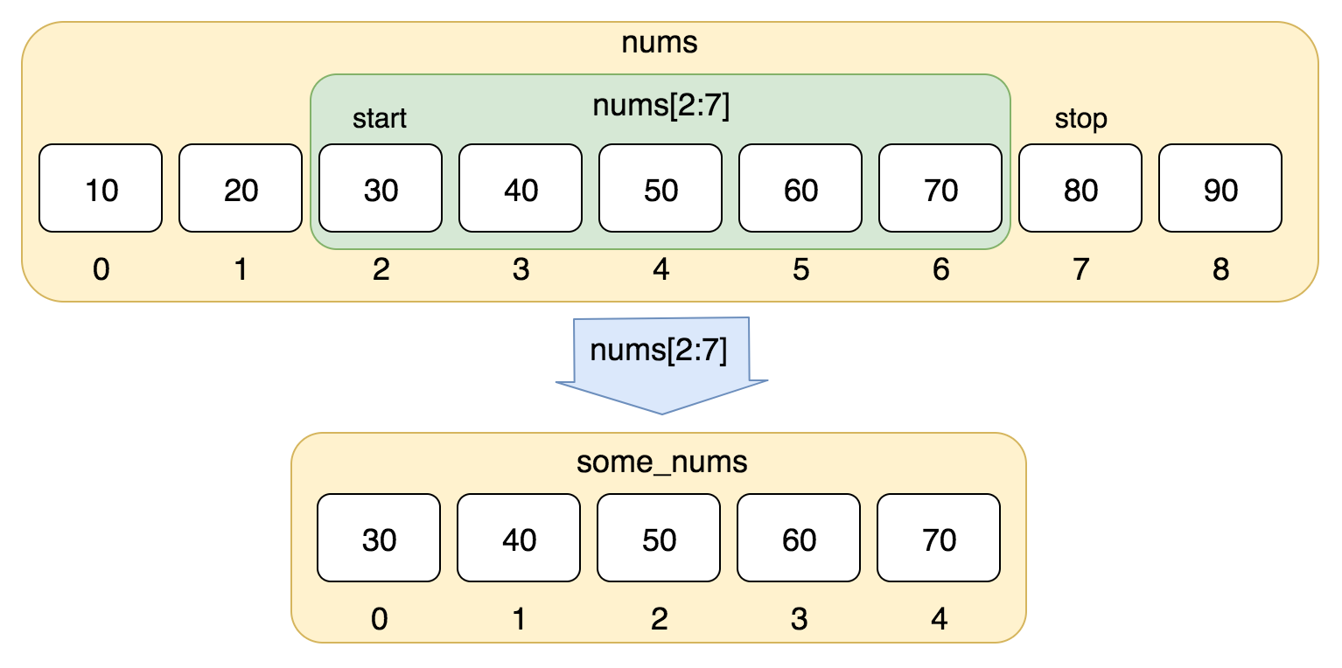
列表切片
使用下标索引来访问列表中的值，同样你也可以使用方括号 [] 的形式截取字符

Slide 10
实例
nums = [10, 20, 30, 40, 50, 60, 70, 80, 90]
print(nums[0:4])
以上实例输出结果：
[10, 20, 30, 40]

Slide 11
使用负数索引值切片的实例
list = ['Google', 'Runoob', "Zhihu", "Taobao", "Wiki"]
# 读取第二位
print ("list[1]: ", list[1])
# 从第二位开始（包含）截取到倒数第二位（不包含）
print ("list[1:-2]: ", list[1:-2])
以上实例输出结果：
list[1]: Runoob
list[1:-2]: ['Runoob', 'Zhihu']

Slide 12
更新列表
你可以对列表的数据项进行修改或更新，你也可以使用 append() 方法来添加列表项
list = ['Google', 'Runoob', 1997, 2000]
print ("第三个元素为 : ", list[2])
list[2] = 2001
print ("更新后的第三个元素为 : ", list[2])
list1 = ['Google', 'Runoob', 'Taobao']
list1.append('Baidu')
print ("更新后的列表 : ", list1)
以上实例输出结果：
第三个元素为 : 1997
更新后的第三个元素为 : 2001
更新后的列表 : ['Google', 'Runoob', 'Taobao', 'Baidu']

Slide 13
删除列表元素
可以使用 del 语句来删除列表的的元素
list = ['Google', 'Runoob', 1997, 2000]
print ("原始列表 : ", list)
del list[2]
print ("删除第三个元素 : ", list)
以上实例输出结果：
原始列表 : ['Google', 'Runoob', 1997, 2000]
删除第三个元素 : ['Google', 'Runoob', 2000]

Slide 14
列表操作符
列表对 + 和 * 的操作符与字符串相似。+ 号用于组合列表，* 号用于重复列表。
Python 表达式 | 结果 | 描述
len([1, 2, 3]) | 3 | 长度
[1, 2, 3] + [4, 5, 6] | [1, 2, 3, 4, 5, 6] | 组合
['Hi!'] * 4 | ['Hi!', 'Hi!', 'Hi!', 'Hi!'] | 重复
3 in [1, 2, 3] | True | 元素是否存在于列表中
for x in [1, 2, 3]: print(x, end=" ") | 1 2 3 | 迭代

Slide 15
列表截取与拼接
列表截取与字符串操作类型
设L=['Google', 'Runoob', 'Taobao']
Python 表达式 | 结果 | 描述
L[2] | 'Taobao' | 读取第三个元素
L[-2] | 'Runoob' | 从右侧开始读取倒数第二个元素
L[1:] | ['Runoob', 'Taobao'] | 输出从第二个元素开始后的所有元素

Slide 16
截取实例
>>>L=['Google', 'Runoob', 'Taobao']
>>> L[2]
'Taobao'
>>> L[-2]
'Runoob'
>>> L[1:]
['Runoob', 'Taobao']

Slide 17
拼接实例
squares = [1, 4, 9, 16, 25]
>>> squares += [36, 49, 64, 81, 100]
>>> squares
[1, 4, 9, 16, 25, 36, 49, 64, 81, 100]

Slide 18
嵌套列表
使用嵌套列表即在列表里创建其它列表
>>>a = ['a', 'b', 'c']
>>> n = [1, 2, 3]
>>> x = [a, n]
>>> x
[['a', 'b', 'c'], [1, 2, 3]]
>>> x[0]
['a', 'b', 'c']
>>> x[0][1]
'b'

Slide 19
列表函数
序号 | 函数
1 | len(list) 列表元素个数
2 | max(list) 返回列表元素最大值
3 | min(list) 返回列表元素最小值
4 | list(seq) 将元组转换为列表

Slide 20

列表方法
序号 | 方法
1 | list.append(obj) 在列表末尾添加新的对象
2 | list.count(obj) 统计某个元素在列表中出现的次数
3 | list.extend(seq) 在列表末尾一次性追加另一个序列中的多个值（用新列表扩展原来的列表）
4 | list.index(obj) 从列表中找出某个值第一个匹配项的索引位置
5 | list.insert(index, obj) 将对象插入列表
6 | list.pop([index=-1]) 移除列表中的一个元素（默认最后一个元素），并且返回该元素的值
7 | list.remove(obj) 移除列表中某个值的第一个匹配项
8 | list.reverse() 反向列表中元素
9 | list.sort( key=None, reverse=False) 对原列表进行排序
10 | list.clear() 清空列表
11 | list.copy() 复制列表

